Slide 1

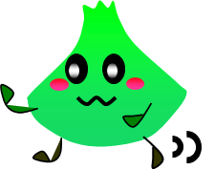
液状化実験装置のつくりかた
えきじょうかじっけんそうち
2025.7.29
夏休み親子防災教室
なつやす
おやこぼうさいきょうしつ

Slide 2
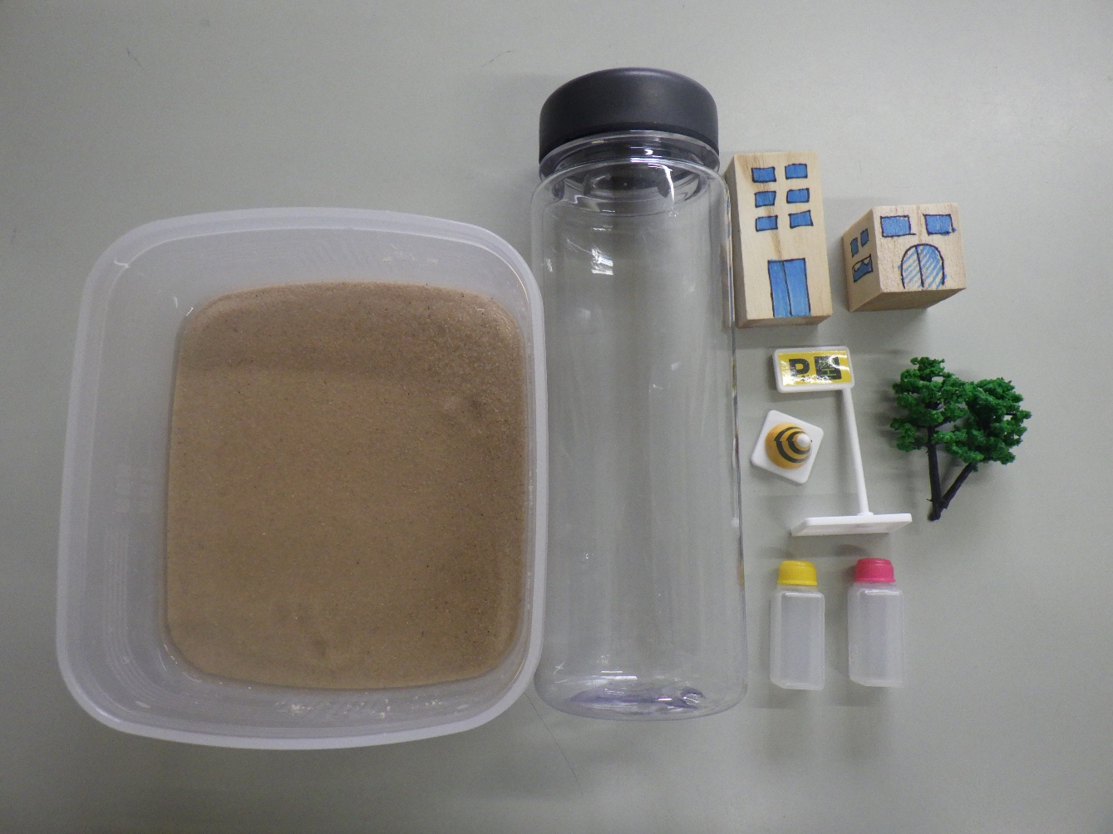
材料
ざいりょう
①容器
②砂 ③水
④家 ⑤標識の模型
⑥木
⑦マンホール(たれびん)
３
ようき
４
１
すな
みず
６
２
５
いえ
ひょうしき もけい
き
７

Slide 3
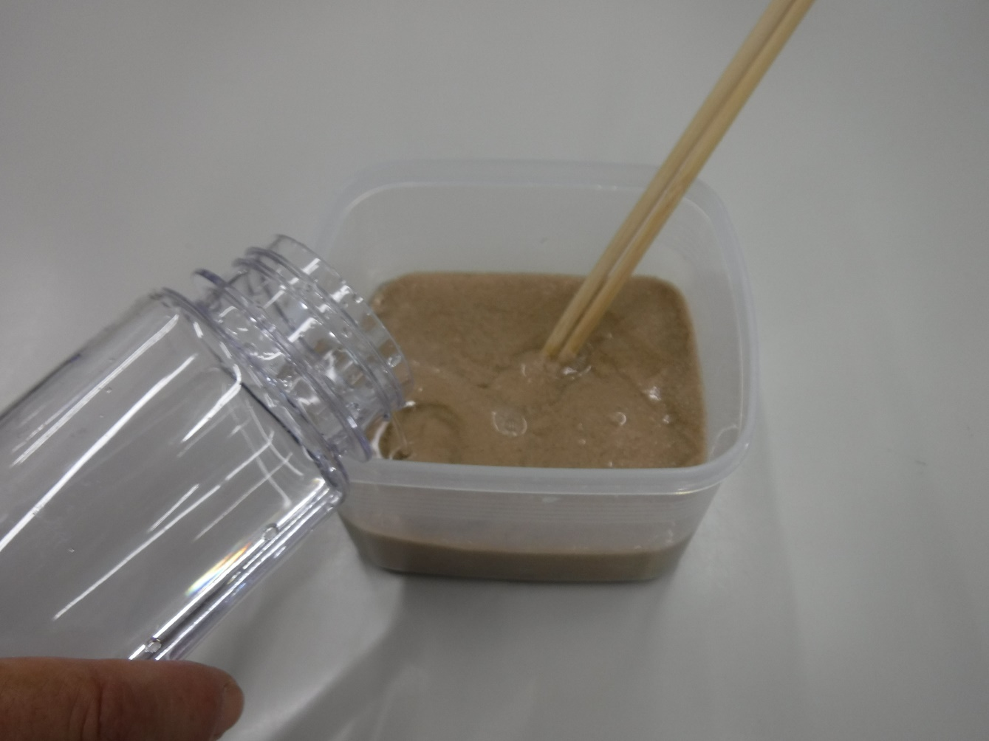

① 砂に水を入れてまぜる
作り方
つくりかた
すな
みず
どのくらい水を入れたらいいだろう？
考えてみよう！！
（入れすぎに注意）
みず
い
い
ちゅうい

Slide 4
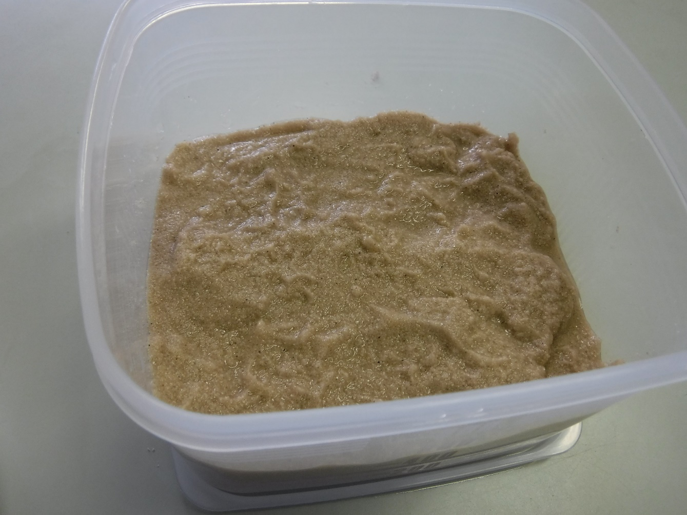

② 砂を平らにならす
作り方
つくりかた
すな
たい
砂は押し固めずに、
ふんわりとならそう
すな
お
かた

Slide 5
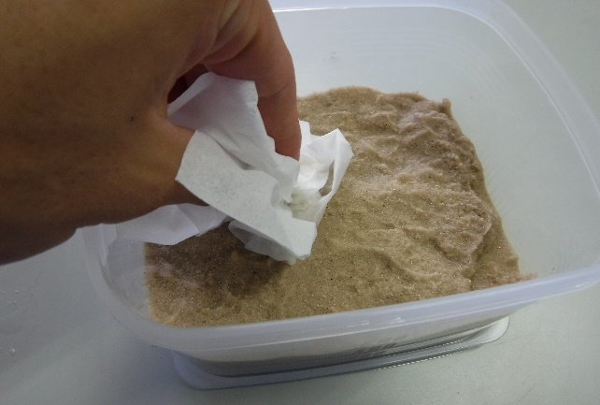

☆砂をならしたら、水を調整しよう
すな
みず
ちょうせい
まだ水が残っている
みず
のこ
→ティッシュでふきとる
容器をトントンたたいても水がでてこない
ようき
みず
→水を少しずつ足してみる
みず
た

Slide 6
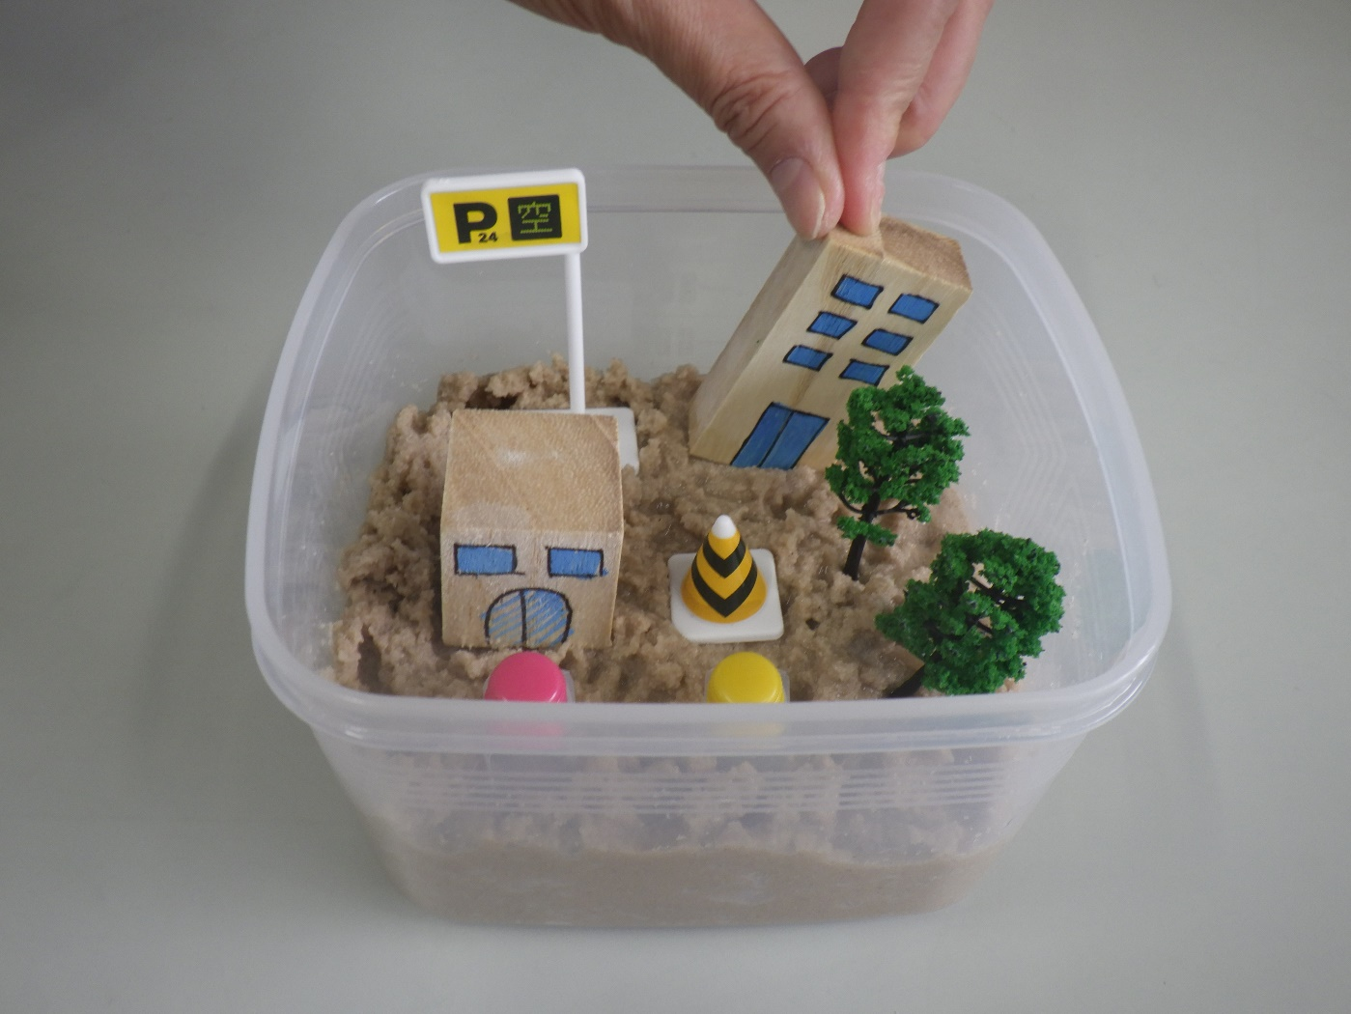
③ 置物をならべる
作り方
つくりかた
おきもの
置く
お
配置を考えて並べて
みよう！
はいち
かんが
なら
たれびんは
埋める
う
木はそっと刺す
き
さ

Slide 7
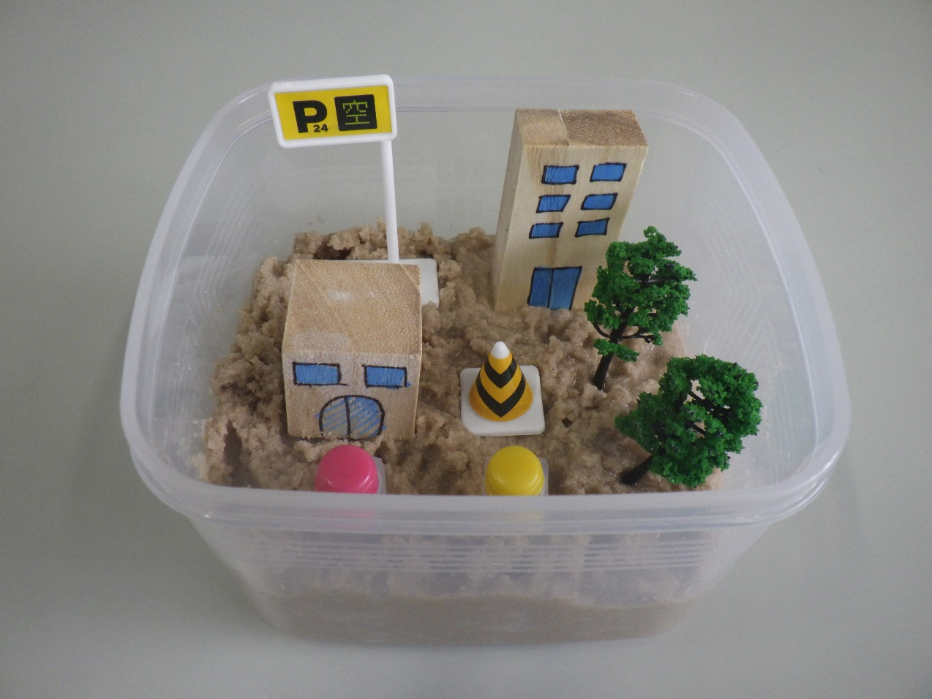
完成！
かんせい
容器をトントン
たたいてみよう
砂や置物は
どうなるかな？
ようき
すな
おきもの

Slide 8
（参考）どうして液状化現象は起こる？
さんこう
えきじょうかげんしょう
お
えきじょうかげんしょう
おお
ふく
すな
じばん
お
・液状化現象は、水を多く含んだ砂の地盤で起こりやすい。
・地震などの大きな揺れが起こった時に発生する。
みず
じしん
おお
ゆ
お
とき
はっせい
えきじょうかまえ
じばん
とき
じばん
えきじょうか
はっせい
あと
じばん
①液状化前の地盤
砂の粒どうしが引っ掛かり合
いながらくっつき、隙間は水
で満たされている。
②ゆれている時の地盤
地震などの振動によって砂
の粒がバラバラになり、泥
水のような状態になる。
③液状化が発生した後の地盤
水面が表面に出て砂が沈み、
地盤は液状化前よりも少し下
がった状態になる。
すな
つぶ
ひ
か
あ
じしん
しんどう
すな
すいめん
ひょうめん
で
すな
しず
すきま
みず
つぶ
どろ
じばん
えきじょうかまえ
すこ
さ
み
みず
じょうたい
じょうたい

